Slide 1

自然语言处理技术基础 Natural Language Processing，NLP
网络空间安全与计算机学院

Slide 2
第4章 隐马尔科夫模型
4.1 马尔科夫模型
4.2 隐马尔科夫模型(HMM)
4.3 HMM的三个基本问题

Slide 3
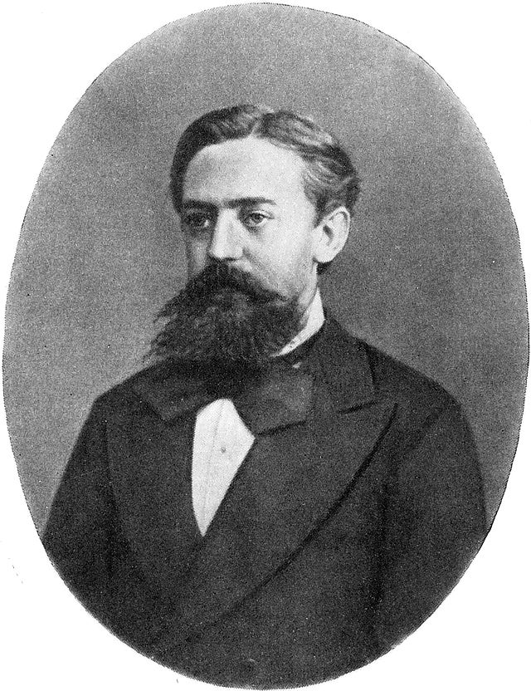
4.1 马尔科夫模型
马尔科夫 Andrey Markov，1856－1922
1874年入圣彼得堡大学
师从切比雪夫，毕业后留校任教
圣彼得堡大学教授（1893-1905）
研究数论和概率论
开创了随机过程（马尔可夫过程）
马尔可夫链在自然和社会科学多个领域有广泛应用

Slide 4
随机过程 Stochastic Process
随机过程：
也称随机函数，是随时间而随机变化的过程。
例如：
某商店在从时间t0到时间tK这段时间内接待顾客的人数，就是依赖于时间t的一组随机变量，即随机过程。
将无规则的运动用数学描述出来，对现实生产、生活有着巨大的指导意义。

Slide 5
马尔可夫假设（Markov Assumption）
本周天气：
周二天气 与 周一天气相关；
周三天气 与 周一、周二天气相关；
……
周日天气 与 周一、周二、周三、周四、周五、周六天气相关。
马尔科夫假设：
明天天气只依赖于今天天气，和昨天天气没有任何关系。
这个假设可以大大的简化问题。
这个假设可能是一个糟糕的假设，因为很多重要的信息都丢失了。

Slide 6
马尔可夫过程（Markov process）
“t时刻的状态只与t-1时刻状态有关” 的性质，称为马尔可夫性（或无后效性）。
具有这种性质的过程称为马尔可夫过程。
时间、状态都是离散的马尔可夫过程称为马尔可夫链。

Slide 7

马尔可夫模型（Markov Model）
$$p\left(q_{i}=s_{j}|q_{i−1}=s_{i}\right)=α_{ij}, 1≤i,j≤N$$
广泛应用在:
语音处理、中文分词、词性标注、机器翻译等方面

Slide 8
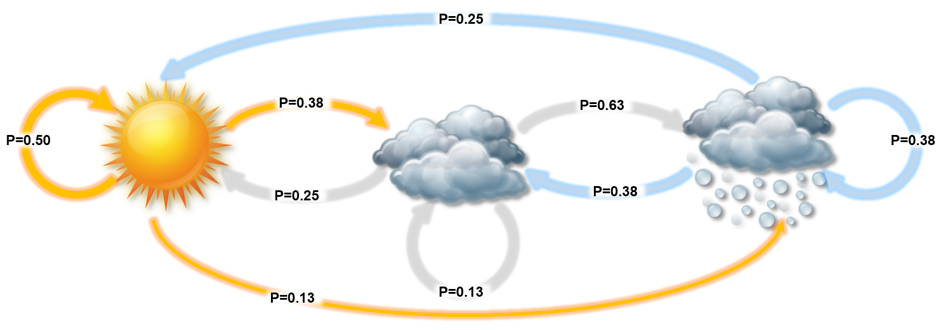
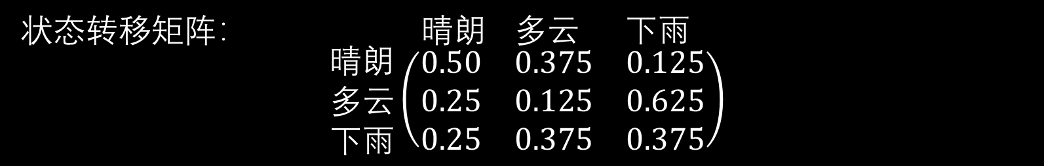
状态转移矩阵
天气有三种状态：晴朗、多云、下雨
状态转移关系图：
状态转移矩阵： 晴朗 多云 下雨
$$\begin{matrix}晴朗 \\ 多云 \\ 下雨\end{matrix}\left(\begin{matrix}0.50 & 0.375 & 0.125 \\ 0.25 & 0.125 & 0.625 \\ 0.25 & 0.375 & 0.375\end{matrix}\right)$$
http://bluewhale.cc/2016-06-02/hidden-markov-model-1.html

Slide 9
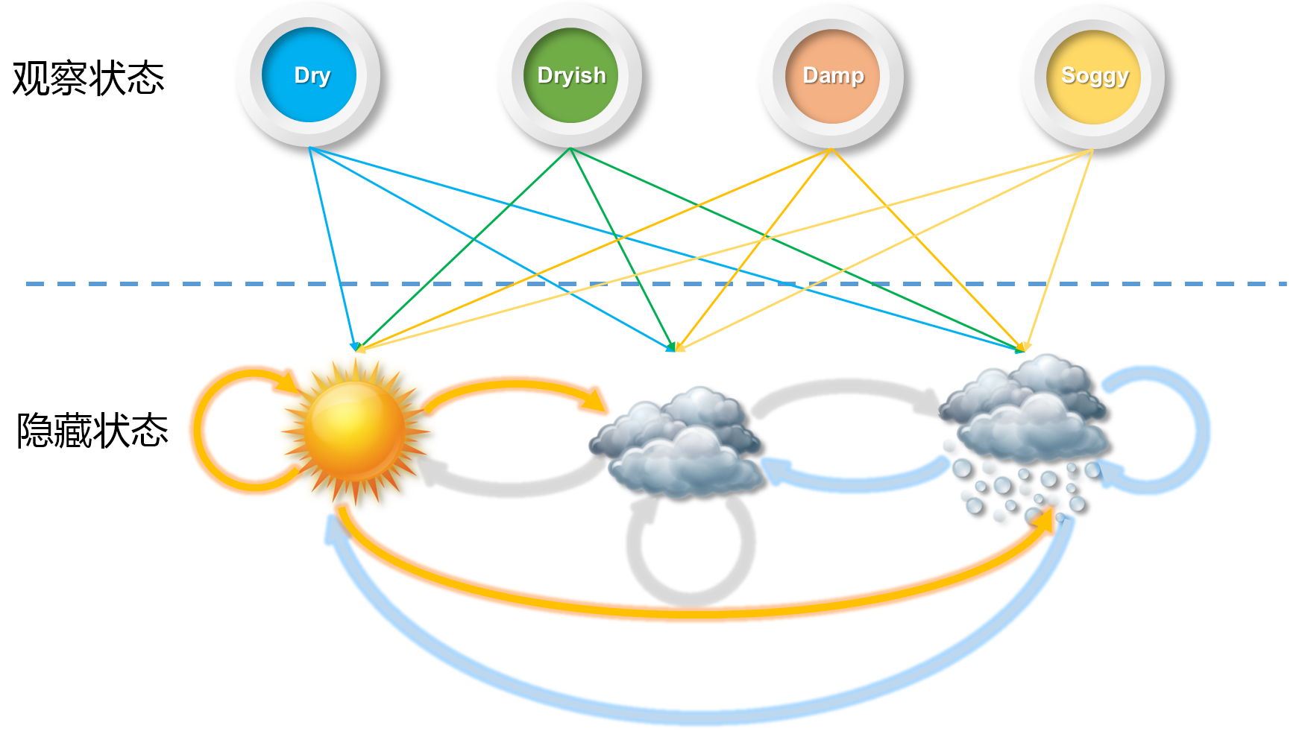
4.2 隐马尔科夫模型(HMM)
某人无法直观的观察天气情况，但是能观察海藻。
假设：海藻的状态和天气的情况相关的。
这种情况下，有两个状态集合：
观察的状态集合（海藻的状态）
隐藏的状态集合（天气的状况）
隐马尔可夫模型：根据海藻的状况和马尔科夫假设来预测天气的状况。
隐马模型发明者：不是马尔科夫，而是鲍姆（【Leonard Esau Baum】 August 23, 1931 – August 14, 2017)

Slide 10
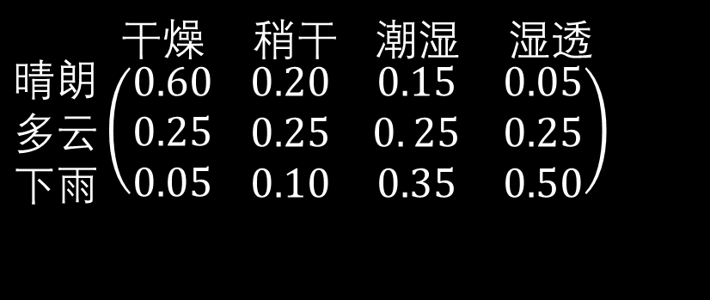
发射概率矩阵
干燥 稍干 潮湿 湿透
$$\begin{matrix}晴朗 \\ 多云 \\ 下雨\end{matrix}\left(\begin{matrix}0.60 \\ 0.25 \\ 0.05\end{matrix} \begin{matrix}0.20 & 0.15 & 0.05 \\ 0.25 & 0. 25 & 0.25 \\ 0.10 & 0.35 & 0.50\end{matrix}\right)$$

Slide 11
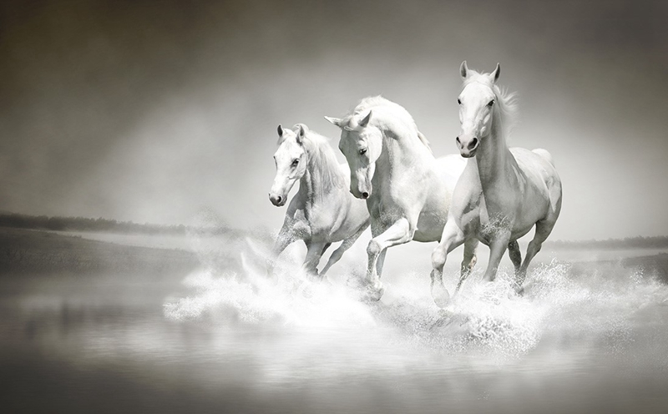
4.3 隐马的三个基本问题
4.3.1 求解观察值序列的概率
4.3.2 确定最优状态序列
4.3.3 HMM的参数估计

Slide 12

HMM的三个基本问题
1. 给定模型，如何有效计算产生观测序列的概率？
如何评估模型与观测序列之间的匹配程度？
根据HMM得到一个可观察状态序列的概率( 评价 )
前向算法(Forward Algorithm)、后向算法(Backward Algorithm)
2. 给定模型和观测序列，如何找到最匹配的状态序列？
如何根据观测序列推断出隐藏的模型状态？
找到一个隐藏状态的序列使得这个序列产生一个可观察状态序列的概率最大( 解码 )
维特比算法(Viterbi Algorithm)
3. 给定观测序列，如何调整模型参数使得该序列出现的概率最大？
如何训练模型使其能最好地描述观测数据？
根据一个可以观察到的状态序列集, 产生一个HMM（ 学习 ）
鲍姆-韦尔奇算法(Baum-Welch Algorithm) 、最大期望算法（Expectation-Maximization algorithm, EM）
http://blog.itpub.net/69942346/viewspace-2652334/

Slide 13
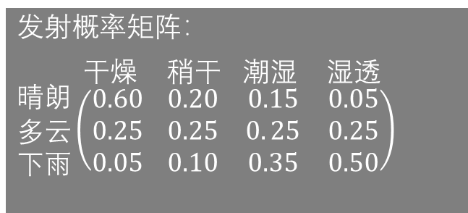
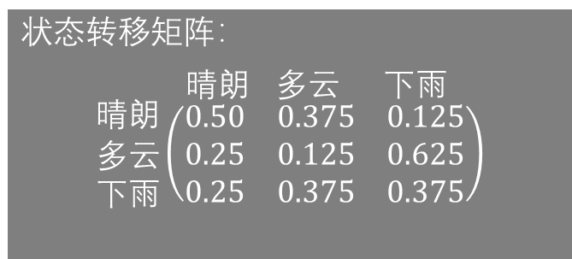
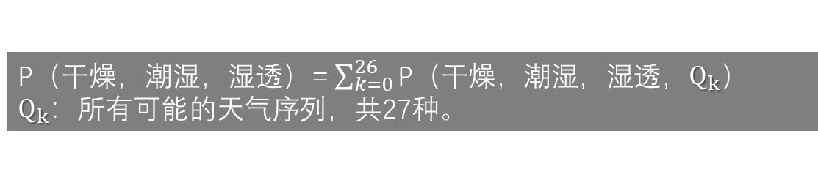
4.3.1 求解观察值序列的概率
观察值序列
干燥
潮湿
湿透
状态转移矩阵：
晴朗 多云 下雨
$$\begin{matrix}晴朗 \\ 多云 \\ 下雨\end{matrix}\left(\begin{matrix}0.50 & 0.375 & 0.125 \\ 0.25 & 0.125 & 0.625 \\ 0.25 & 0.375 & 0.375\end{matrix}\right)$$
晴朗
晴朗
晴朗
隐状态
多云
多云
多云
发射概率矩阵：
干燥 稍干 潮湿 湿透
$$\begin{matrix}晴朗 \\ 多云 \\ 下雨\end{matrix}\left(\begin{matrix}0.60 \\ 0.25 \\ 0.05\end{matrix} \begin{matrix}0.20 & 0.15 & 0.05 \\ 0.25 & 0. 25 & 0.25 \\ 0.10 & 0.35 & 0.50\end{matrix}\right)$$
下雨
下雨
下雨
P（干燥，潮湿，湿透）= $\sum_{k=0}^{26}{\text{P}\text{（干燥，潮湿，湿透，}Q_{k}\text{）}}$
$Q_{k}$：所有可能的天气序列，共27种。

Slide 14
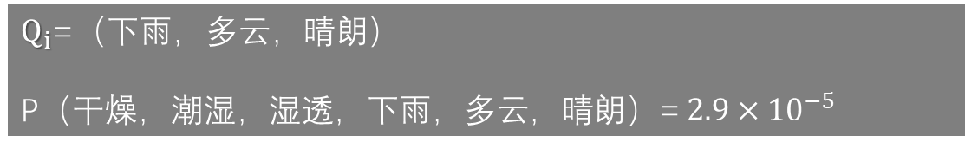
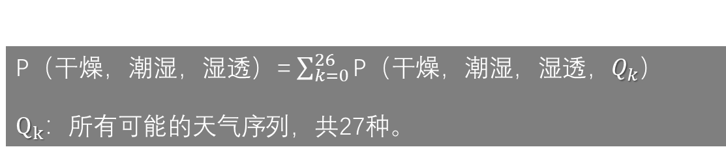
4.3.1 求解观察值序列的概率
观察值序列
干燥
潮湿
湿透
晴朗
晴朗
晴朗
隐状态
多云
多云
多云
下雨
下雨
下雨
P（干燥，潮湿，湿透）= $\sum_{k=0}^{26}{\text{P}\text{（干燥，潮湿，湿透，}Q_{k}\text{）}}$
$Q_{k}$：所有可能的天气序列，共27种。
存在问题：
隐藏状态序列个数呈指数级增长
有许多重复计算的部分
$Q_{i}$=（下雨，多云，晴朗）
P（干燥，潮湿，湿透，下雨，多云，晴朗）= $2.9×{10}^{−5}$

Slide 15
计算过程分解
1.1
2.1
3.1
重复计算的解决方案：
前向算法
后向算法
1.2
2.2
3.2
1.3
2.3
3.3
1.1
2.1
3.1
1.1
2.1
3.1
1.1
2.1
3.1
1.2
2.2
3.2
1.2
2.2
3.2
1.2
2.2
3.2
1.3
2.3
3.3
1.3
2.3
3.3
1.3
2.3
3.3
1.1
2.1
3.1
1.1
2.1
3.1
1.1
2.1
3.1
1.2
2.2
3.2
1.2
2.2
3.2
1.2
2.2
3.2
1.3
2.3
3.3
1.3
2.3
3.3
1.3
2.3
3.3
1.1
2.1
3.1
1.1
2.1
3.1
1.1
2.1
3.1
1.2
2.2
3.2
1.2
2.2
3.2
1.2
2.2
3.2
1.3
2.3
3.3
1.3
2.3
3.3
1.3
2.3
3.3
1.1
2.1
3.1
1.1
2.1
3.1
1.1
2.1
3.1
1.2
2.2
3.2
1.2
2.2
3.2
1.2
2.2
3.2
1.3
2.3
3.3
1.3
2.3
3.3
1.3
2.3
3.3

Slide 16
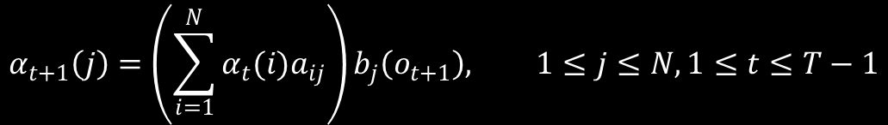


前向算法 (Forward Algorithm)
① 初始化：
$$α_{1}\left(ⅈ\right)=π_{i}b_{i}\left(o_{1}\right)， 1≤ⅈ≤N$$
$$α_{t+1}\left(j\right)=\left(\sum_{i=1}^{N}{α_{t}(i)a_{ij}}\right)b_{j}\left(o_{t+1}\right), 1≤j≤N,1≤t≤T−1$$
②递归计算：
$$p\left(\left.O\right|μ\right)=\sum_{i=1}^{N}{α_{T}\left(i\right)}$$
③求和结束：

Slide 17
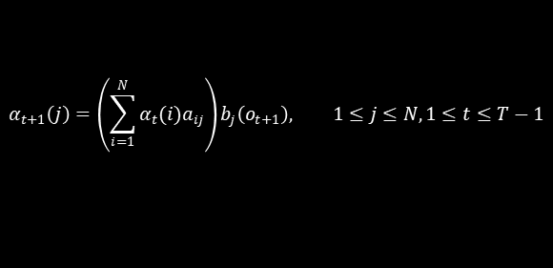

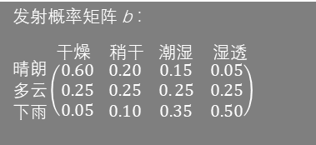
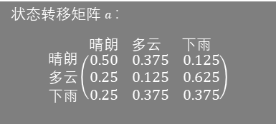
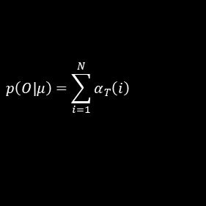
前向算法 举例
$$α_{t+1}\left(j\right)=\left(\sum_{i=1}^{N}{α_{t}(i)a_{ij}}\right)b_{j}\left(o_{t+1}\right), 1≤j≤N,1≤t≤T−1$$
$$p\left(\left.O\right|μ\right)=\sum_{i=1}^{N}{α_{T}\left(i\right)}$$
① 初始化：
$$α_{1}\left(ⅈ\right)=π_{i}b_{i}\left(o_{1}\right)， 1≤ⅈ≤N$$
②递归计算：
③求和结束：
干燥
潮湿
湿透
晴朗
0.378
0.03
0.0016
多云
0.0425
0.038
0.0066
下雨
0.01
0.027
0.0188
状态转移矩阵 $a$：
晴朗 多云 下雨
$$\begin{matrix}晴朗 \\ 多云 \\ 下雨\end{matrix}\left(\begin{matrix}0.50 & 0.375 & 0.125 \\ 0.25 & 0.125 & 0.625 \\ 0.25 & 0.375 & 0.375\end{matrix}\right)$$
发射概率矩阵 b ：
干燥 稍干 潮湿 湿透
$$\begin{matrix}晴朗 \\ 多云 \\ 下雨\end{matrix}\left(\begin{matrix}0.60 \\ 0.25 \\ 0.05\end{matrix} \begin{matrix}0.20 & 0.15 & 0.05 \\ 0.25 & 0. 25 & 0.25 \\ 0.10 & 0.35 & 0.50\end{matrix}\right)$$
$$α_{1}\left(晴朗\right)=π_{晴朗}b_{晴朗}\left(干燥\right)=0.63×0.60=0.378$$
$$α_{1}\left(多云\right)=π_{多云}b_{多云}\left(干燥\right)=0.17×0.25=0.0425$$
$$α_{1}\left(下雨\right)=π_{下雨}b_{下雨}\left(干燥\right)=0.20×0.05=0.01$$
初始概率矩阵 π ：
晴朗 多云 下雨
$$\left(0.63 0.17 0.20\right)$$
$$α_{2}\left(晴朗\right)=\left[α_{1}\left(晴朗\right)a_{晴朗，晴朗}+α_{1}\left(多云\right)a_{多云，晴朗}+α_{1}\left(下雨\right)a_{下雨，晴朗}\right]×b_{晴朗}\left(潮湿\right)$$
$$=[0.378×0.5+0.042×0.25+0.01×0.25]≈0.03$$
$$α_{2}\left(多云\right)=\left[α_{1}\left(晴朗\right)a_{晴朗，多云}+α_{1}\left(多云\right)a_{多云，多云}+α_{1}\left(下雨\right)a_{下雨，多云}\right]×b_{多云}\left(潮湿\right)$$
$$α_{2}\left(下雨\right)=\left[α_{1}\left(晴朗\right)a_{晴朗，下雨}+α_{1}\left(多云\right)a_{多云，下雨}+α_{1}\left(下雨\right)a_{下雨，下雨}\right]×b_{下雨}\left(潮湿\right)$$

Slide 18
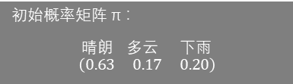
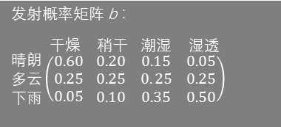
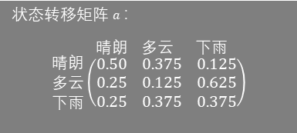
前向算法 举例
$$α_{t+1}\left(j\right)=\left(\sum_{i=1}^{N}{α_{t}(i)a_{ij}}\right)b_{j}\left(o_{t+1}\right), 1≤j≤N,1≤t≤T−1$$
$$p\left(\left.O\right|μ\right)=\sum_{i=1}^{N}{α_{T}\left(i\right)}$$
① 初始化：
$$α_{1}\left(ⅈ\right)=π_{i}b_{i}\left(o_{1}\right)， 1≤ⅈ≤N$$
②递归计算：
③求和结束：
干燥
潮湿
湿透
晴朗
0.378
0.03
0.0016
多云
0.0425
0.038
0.0066
下雨
0.01
0.027
0.0188
初始概率矩阵 π ：
晴朗 多云 下雨
$$\left(0.63 0.17 0.20\right)$$
状态转移矩阵 $a$：
晴朗 多云 下雨
$$\begin{matrix}晴朗 \\ 多云 \\ 下雨\end{matrix}\left(\begin{matrix}0.50 & 0.375 & 0.125 \\ 0.25 & 0.125 & 0.625 \\ 0.25 & 0.375 & 0.375\end{matrix}\right)$$
发射概率矩阵 b ：
干燥 稍干 潮湿 湿透
$$\begin{matrix}晴朗 \\ 多云 \\ 下雨\end{matrix}\left(\begin{matrix}0.60 \\ 0.25 \\ 0.05\end{matrix} \begin{matrix}0.20 & 0.15 & 0.05 \\ 0.25 & 0. 25 & 0.25 \\ 0.10 & 0.35 & 0.50\end{matrix}\right)$$
$$α_{3}\left(晴朗\right)=\left[α_{2}\left(晴朗\right)a_{晴朗，晴朗}+α_{2}\left(多云\right)a_{多云，晴朗}+α_{2}\left(下雨\right)a_{下雨，晴朗}\right]×b_{晴朗}\left(湿透\right)$$
$$α_{3}\left(多云\right)=\left[α_{2}\left(晴朗\right)a_{晴朗，多云}+α_{2}\left(多云\right)a_{多云，多云}+α_{2}\left(下雨\right)a_{下雨，多云}\right]×b_{多云}\left(湿透\right)$$
$$α_{3}\left(下雨\right)=\left[α_{2}\left(晴朗\right)a_{晴朗，下雨}+α_{2}\left(多云\right)a_{多云，下雨}+α_{2}\left(下雨\right)a_{下雨，下雨}\right]×b_{下雨}\left(湿透\right)$$
$$α=α_{3}\left(晴朗\right)+α_{3}\left(多云\right)+α_{3}\left(下雨\right)=0.0016+0.0066+0.0188=0.027$$

Slide 19
后向算法
后向算法与前向算法类似
可以采用前向算法和后向算法相结合的方法

Slide 20





4.3.2 确定最优状态序列
给定模型和观测序列，如何找到最匹配的状态序列？
维特比算法 ( Viterbi Algorithm ) :
①初始化：
$$δ_{1}\left(i\right)=π_{i}b_{i}\left(o_{1}\right)，1≤ⅈ≤N$$
$$ψ\left(i\right)=0$$
②递归计算：
$δ_{t+1}\left(i\right)=\max_{j}\left[δ_{t}\left(j\right)×a_{ji}\right]×b_{i}\left(o_{t+1}\right)$, $1≤i≤N,1≤t≤T−1$
$$ψ_{t+1}\left(i\right)=\underset{j}{argmax}\left[δ_{t}\left(j\right)×a_{ji}\right]×b_{i}\left(o_{t+1}\right)$$
③路径回溯：
$${\hat{q}}_{T}=\underset{i}{argmax{ δ}_{T}\left(i\right)}$$
${\hat{q}}_{t−1}=ψ_{t}$(${\hat{q}}_{t}$), $2≤t≤T$

Slide 21
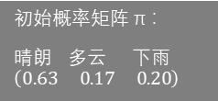
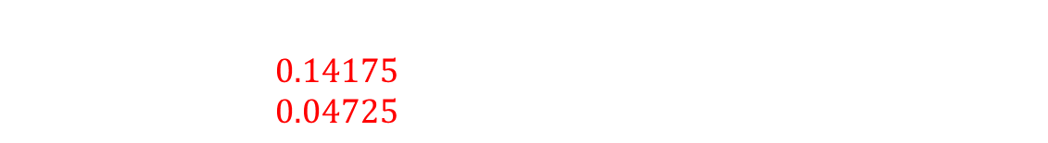






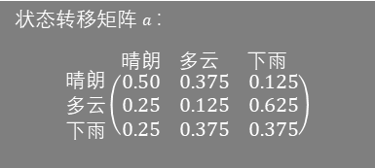


4.3.2 确定最优状态序列
①初始化：
$$δ_{1}\left(i\right)=π_{i}b_{i}\left(o_{1}\right)，1≤ⅈ≤N$$
②递归计算：
$δ_{t+1}\left(i\right)=\max_{j}\left[δ_{t}\left(j\right)×a_{ji}\right]×b_{i}\left(o_{t+1}\right)$, $1≤i≤N,1≤t≤T−1$
③路径回溯：
${\hat{q}}_{t−1}=ψ_{t}$(${\hat{q}}_{t}$), $2≤t≤T$
$$ψ\left(i\right)=0$$
$$ψ_{t+1}\left(i\right)=\underset{j}{argmax}\left[δ_{t}\left(j\right)×a_{ji}\right]×b_{i}\left(o_{t+1}\right)$$
$${\hat{q}}_{T}=\underset{i}{argmax{ δ}_{T}\left(i\right)}$$
发射概率矩阵 b ：
干燥 稍干 潮湿 湿透
$$\begin{matrix}晴朗 \\ 多云 \\ 下雨\end{matrix}\left(\begin{matrix}0.60 \\ 0.25 \\ 0.05\end{matrix} \begin{matrix}0.20 & 0.15 & 0.05 \\ 0.25 & 0. 25 & 0.25 \\ 0.10 & 0.35 & 0.50\end{matrix}\right)$$
状态转移矩阵 $a$：
晴朗 多云 下雨
$$\begin{matrix}晴朗 \\ 多云 \\ 下雨\end{matrix}\left(\begin{matrix}0.50 & 0.375 & 0.125 \\ 0.25 & 0.125 & 0.625 \\ 0.25 & 0.375 & 0.375\end{matrix}\right)$$
初始概率矩阵 π ：
晴朗 多云 下雨
$$\left(0.63 0.17 0.20\right)$$
$$δ_{1}\left(晴朗\right)=π_{晴朗}b_{晴朗}\left(干燥\right)=0.63×0.60=0.378$$
干燥
潮湿
湿透
晴朗
0.378
0.028
$$δ_{1}\left(多云\right)=π_{多云}b_{多云}\left(干燥\right)=0.17×0.25=0.0425$$
多云
0.0425
0.035
$$δ_{1}\left(下雨\right)=π_{下雨}b_{下雨}\left(干燥\right)=0.20×0.05=0.01$$
下雨
0.01
0.0165
$$δ_{2}\left(晴朗\right)=max\left[δ_{1}\left(晴朗\right)a_{晴朗，晴朗}，δ_{1}\left(多云\right)a_{多云，晴朗}，δ_{1}\left(下雨\right)a_{下雨，晴朗}\right]×b_{晴朗}\left(潮湿\right)$$
$$=max\left[0.378×0.5，0.0425×0.25，0.01×0.25\right]×0.15$$
$=max\left[0.189，0.010625，0.0025\right]×0.15 =$ 0.189 × 0.15 = 0.02835 ≈ 0.03
$ψ_{2}\left(晴朗\right)=$ 晴朗
$$同理可得：$$
$$δ_{2}\left(多云\right)=max\left[0.14175，0.0053313，0.00375\right]×0.25=0.035$$
$$δ_{2}\left(下雨\right)=max\left[0.04725，0.0265625，0.00375\right]×0.35=0.0165$$
$ψ_{2}\left(多云\right)$ = 晴朗
$ψ_{2}\left(下雨\right)$ = 晴朗

Slide 22


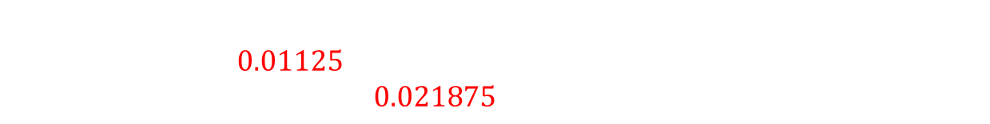

4.3.2 确定最优状态序列
①初始化：
$$δ_{1}\left(i\right)=π_{i}b_{i}\left(o_{1}\right)，1≤ⅈ≤N$$
②递归计算：
$δ_{t+1}\left(i\right)=\max_{j}\left[δ_{t}\left(j\right)×a_{ji}\right]×b_{i}\left(o_{t+1}\right)$, $1≤i≤N,1≤t≤T−1$
③路径回溯：
${\hat{q}}_{t−1}=ψ_{t}$(${\hat{q}}_{t}$), $2≤t≤T$
$$ψ\left(i\right)=0$$
$$ψ_{t+1}\left(i\right)=\underset{j}{argmax}\left[δ_{t}\left(j\right)×a_{ji}\right]×b_{i}\left(o_{t+1}\right)$$
$${\hat{q}}_{T}=\underset{i}{argmax{ δ}_{T}\left(i\right)}$$
发射概率矩阵 b ：
干燥 稍干 潮湿 湿透
$$\begin{matrix}晴朗 \\ 多云 \\ 下雨\end{matrix}\left(\begin{matrix}0.60 \\ 0.25 \\ 0.05\end{matrix} \begin{matrix}0.20 & 0.15 & 0.05 \\ 0.25 & 0. 25 & 0.25 \\ 0.10 & 0.35 & 0.50\end{matrix}\right)$$
状态转移矩阵 $a$：
晴朗 多云 下雨
$$\begin{matrix}晴朗 \\ 多云 \\ 下雨\end{matrix}\left(\begin{matrix}0.50 & 0.375 & 0.125 \\ 0.25 & 0.125 & 0.625 \\ 0.25 & 0.375 & 0.375\end{matrix}\right)$$
初始概率矩阵 π ：
晴朗 多云 下雨
$$\left(0.63 0.17 0.20\right)$$
$$δ_{3}\left(晴朗\right)=max\left[δ_{2}\left(晴朗\right)a_{晴朗，晴朗}，δ_{2}\left(多云\right)a_{多云，晴朗}，δ_{2}\left(下雨\right)a_{下雨，晴朗}\right]×b_{晴朗}\left(湿透\right)$$
$$=max\left[0.03×0.5，0.035×0.25，0.0165×0.25\right]×0.05$$
$=max\left[0.015，0.00875，0.004125\right]×0.05 =$ 0.015 × 0.05 = 0.00075
$ψ_{3}\left(晴朗\right)$ = 晴朗
$$同理可得：$$
$$δ_{3}\left(多云\right)=max\left[0.01125，0.004375，0.00624375\right]×0.25=0.00028$$
$$δ_{3}\left(下雨\right)=max\left[0.00375，0.021875，0.00624375\right]×0.50=0.01$$
$ψ_{3}\left(多云\right)$ = 晴朗
$ψ_{3}\left(下雨\right)$ = 多云
干燥
潮湿
湿透
晴朗
0.378
0.028
0.00075
多云
0.0425
0.035
0.0028
下雨
0.01
0.0165
0.01

Slide 23




维特比算法 ( Viterbi Algorithm )
$${\hat{q}}_{T}=\underset{i}{argmax{ δ}_{T}\left(i\right)}$$
${\hat{q}}_{t−1}=ψ_{t}$(${\hat{q}}_{t}$), $2≤t≤T$
干燥
潮湿
湿透
晴朗
0.378
0.028
0.00075
多云
0.0425
0.035
0.0028
下雨
0.01
0.0165
0.01
因此，观测值序列：“干燥，潮湿，湿透”
对应的 最优状态序列为：“晴朗，多云，下雨”

Slide 24
4.3.3 HMM的参数估计
给定观测序列，如何调整模型参数使得该序列出现的概率最大？
鲍姆-韦尔奇算法 (Baum-Welch Algorithm)
最大期望算法（Expectation-Maximization algorithm, EM）

Slide 25
THE END

